Slide 1
Автоматизарно тестване на уеб базирани приложения с JAVA

Slide 2
Георги Събев и Енчо Еневски
Proxiad SEE
ext-cs-02@uni-plovdiv.bg
https://www.linkedin.com/in/georgi-sabev/

Slide 3
Програма
Въведение в тестването на софтуерни продукти (2 лекции)
1
Автоматизираното тестване е неделима част от съвременния процес за ефективна разработка на софтуерни продукти. Целта на дисциплината е да запознае студентите с принципите, основите, процесите и инструментите за автоматизирано тестване на уеб базиран софтуер. По време на обучението се използват и демонстрират едни най-популярните инструменти за автоматизирано тестване в Java света (JUnit и Selenium/WebDriver), приложими както в класически Java Enterprise приложения, така и в съвременни JavaScript потребителски интерфейси (ReactJS, AngularJS, Vue.JS и др.). Обучението включва и запознаване с добри практики, често използвани инструменти за управление на дефекти (JIRA, Mantis) и ръчно тестване (Swagger, SoapUI, Selenium IDE). Придобитите умения и знания ще бъдат полезни както за софтуерни разработчици, така и за специалисти по софтуерно тестване.
Junit5, Eclipse, AssertJ (Harmcrest), Maven/CI, CI (TDD)
(2 лекции)
2
4
Selenium/WebDriver (Page Object)
(2 лекции)
QA engineer amours – Jira, Mantis, Swagger,/Soap UI / Load/Performance (1 лекция
5

Slide 4
“Software quality engineers don’t break software, it is already broken”
Notes:
Очаквания и разбирания за автоматизираното тестване

Slide 5

Цената на грешките
Грешки, които струват малко или нищо
DD-MM-YY vs. DD/MM/YYYY
Notes:
Риск анализ, dd-mm-yy vs mm-dd-yy, в медицината
The Millennium Bug, 2000

Slide 6
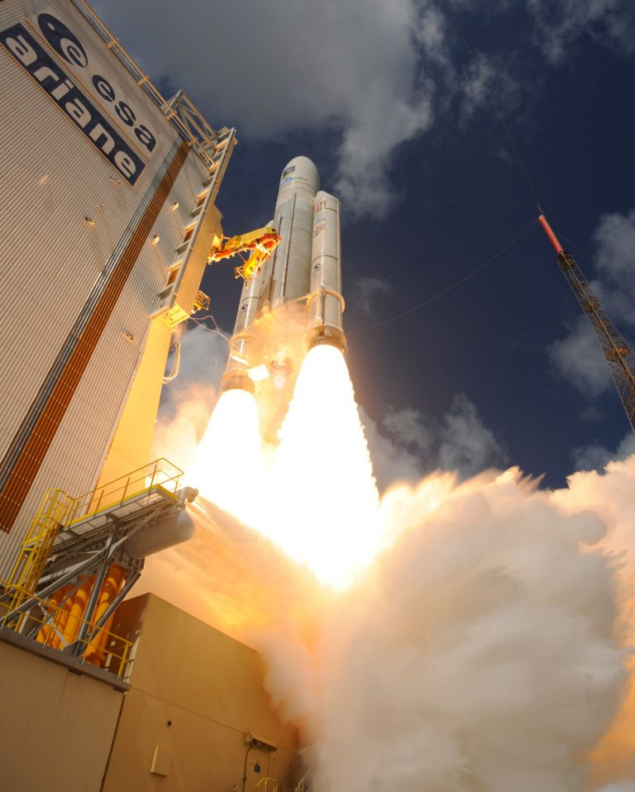
Цената на грешките
Грешки, които струват милиони
През юни 1995 Европейската космическа агенция изстрелва космическата ракета Ariane 5. Грешка в контролния софтуер, написан на програмният език Ada, причинява саморазрушаване на ракетата 37 секунди след изстрелването

Slide 7
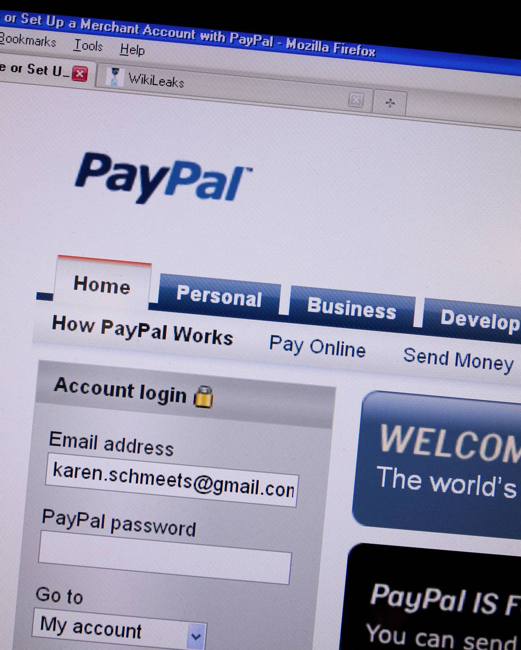
Цената на грешките
Грешки, които влияят на имиджа на компанията
PayPal - $92 Квадрилиона депозит. През 2013 Крис Рейнълдс се събужда като най-богатия човек на света. В сметката му има $92,233,720,368,547,800. PayPal признава, че това е причинено от софтуерна грешка и предлага да дари голяма сума пари за кауза, определена от Рейнадлс, за да изчисти имиджа си.

Slide 8

Софтуерните грешки могат да струват човешки животи

Slide 9
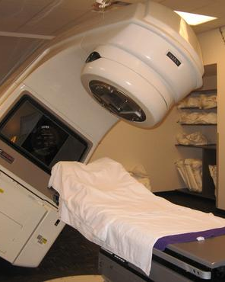
Цената на грешките
Грешки, които убиват
През 1980, 5 човека умират след силно радиоактивно облъчване, причинено от бъг в софтуера на машина за радиотерапия Therac-25. Грешката е била допусната при имплементираното на нишки, който се опитват да правят едни и същи неща по едно и също време. Подобна грешка остава без осветление Северна Америка през 2003 за повече от 2 денонощия, 55 милиона човека от 8 щата за засегнати. 12 от тях загиват от косвени обстоятелства около липсата на захранване.

Slide 10
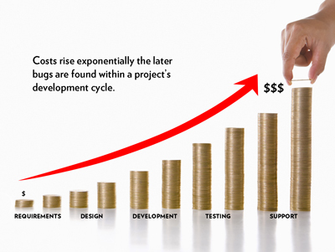
Цената за остраняване на грешките
Цената за отстраняване на грешките расте експоненциално във времето. За това колко по-рано започне тестването, толкова по-голяма е вероятност грешките да бъдат открити по-рано и съответно толкова по-ниска е цената за тяхното отстраняване.

Slide 11
Nobody is perfect! Are you?
Notes:
Дискусия защо допускаме грешки

Slide 12
Защо допускаме грешки?
Допускане на грешки е естествен процес. Тестването помага да открием тези грешки . Процесът по осигуряване на качеството (Quality assurance) помага да се учим от тези грешки и да не ги допускаме в бъдеще.
Причините
Никой не е перфектен
Всички правим грешки или пропуски
Лошо или липсващо обучение
Лоша комуникация
Неясни изисквания
Промяна в изискаванията или лошо документиране на изискванията
ПРЕДПОЛОЖЕНИЯ
……

Slide 13
„Тестването е сравнение на това какво е с това, което трябва да бъде“

Slide 14
Софтуерното тестване е ...
Съществуват много и различни дефиниции на понятието „Софтуерно тестване“
„Процесът на изпълнение на програмата с цел да се удостовери нейното качество“ Милс
„Процесът на изпълнение на програмата с цел да се открият грешки в нея
Тази дефиниция не отразява фактът , че тестването проверява придържането към изискванията
В тази дефиниция, не отразява фактът, че тестването открива грешки.
BS7925-1:
„Процесът на изпълнение на програма, с цел да се провери, че тя удовлетворява изискванията (бизнес и технически) и за да се открият грешки в нея. „
ISTQB:
„Tестването на софтуер е процес на изпълнение на програма или приложение с цел да се намерят програмни грешки. Това е процес на валидиране и проверка дали дадена софтуерна програма, приложение или продукт, отговаря на бизнес и технически изисквания, които са довели до нейното проектиране и разработка.“
IEEE Standard Glossary of Software Engineering Terminology: “Тестването е процес на работата с дадена система или неин компонент под предварително определени условия, наблюдение и записване на резултатите от работата и извършване на оценка на някои аспекти на системата или компонента.„
Notes:
Всяко едно определение допълва останалите

Slide 15
Роля на тестването в софурната разработка и поддръжка
Защо тестваме?
Идентифициране на грешки
Редуциране на дефекти
Повишаване на качеството
Повишава надежността
Намаляване на цената/повишаване на печалбата
Осигурява изпълнението на изискванията на клиента
Подържа репутацията

Slide 16
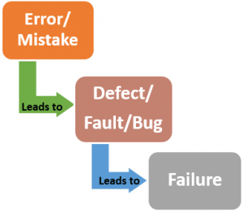
Error vs Defect vs Failure

Slide 17
Нива на зрялост на тестването Борис Бейзър
0
1
2
3
4
Ниво 0
Ниво 1
Ниво 2
Ниво 3
Ниво 4
Няма разлика междy дебъгване и тестване. Тестването няма смисъл раличен от подпомагане на дебъгването
Целта на тестването е да покаже се софтуерът работи
Целта на тестването е да докаже, че софтуерът не работи
Целта на тестването е не да докаже нещо, а да сведе риска от неработеща програма до приемливи нива“.
Тестването не е акт, то е „състояние на ума“
Notes:
Level 0
Your organization is at level zero when there is no difference between debugging and testing. Ther is nothing wrong when developers use debugging tools to test their program. The problem is that they use only a few inputs/outputs, mostly chosen just to pass the happy path, or input/output comes from the senior developer. This is testing, but not enough testing.
Level 1
It is the 21st century, and you probably worked at Level 1 organization where the purpose of testing is to show that software works. Happy paths are your business.
Level 2
The purpose of testing is to show that software does not work. Testing coverage is much broader than in Level 1, but the problem becomes a conflict between testers and developers. Tester mindset becomes to find failures, and developers become very defensive and start rejecting bug reports.
Level 3
The purpose of testing is not to prove anything but to reduce the risks of using the software. Welcome to modern testing.
Testing can show presence, but not the absence of bugs
Using the software, we are always at risk. The risk could be insignificant or could be significant. Testers and developers are not in conflict but work together to identify and reduce the risk.
Level 4
Testing is a mental discipline that helps the whole team to produce high-quality software. Testers and developers are one team, and they put their mindset on software quality. Testers define what quality is and how to measure it. They teach developers what quality is and how to test software with quality in mind. Beizer uses a spell checker analogy. Spell checker identifies errors but also teaches us how to spell correctly.

Slide 18
Принципи на софтуерно тестване
Принцип 1
Принцип 5 Pesticide Paradox
1
Тестването показва наличието на дефекти
5
Ако един и същи тест се повтаря отново и отново , в даден момент той ще спре да открива дефекти
Принцип 2:
Пълно (exhaustive) тестване е невъзможно
Принцип 6
2
6
Тестването е зависимо от контекста
Принцип 3
Принцип 7
3
Ранно тестване
7
Заблудата за липса на дефекти
Принцип 4
4
Клъстериране на дефектите

Slide 19
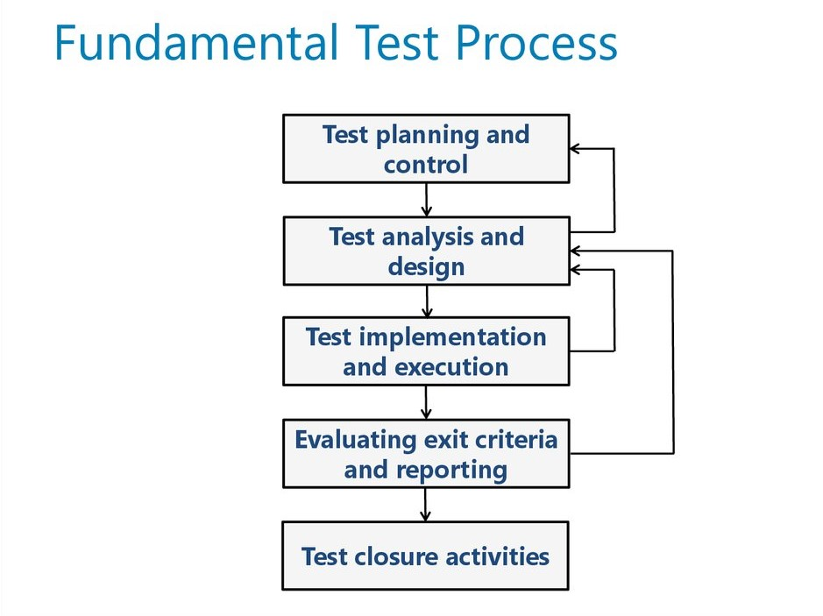
Фундаментален тестов процес
Планиране и контрол
„A goal without a plan is just a wish”
Анализиране и дизайн
„ Analysis gain better understanding”
Имплементация и изпълнение
„Ideas are easy. Implementation is hard”
Оценка и репортинг
“Evaluation- Learning tool to Improve“
Финализиране
“Closure – Way to start new beginning“

Slide 20
Фундаментален тестов процес - дейности
Планиране и контрол | Анализ и дизайн | Имплементация и изпълнение | Оценка и репортинг | Финализиране
Дефиниране на стратегия,подход и обхват | Анализ на съществуващите артефакти | Имплемнтация на тест услоявията ( test conditions) | Документиране на резултатите от тестовете ( най-добре паралелно с изпълнението им ) | Финализиране на тест кейсовете, скриптовете и данните
Определяне на целите и рисковете | Идентифициране условията за тестване | Създаване на тестови пакети (Test suites) | Анализ на инцидентите с цел да се разбере дали тестът е грешен или наистина има открит дефект | Проверка дали всички логнати дефекти са остранени и затворени
Планиране на ресурсите, тестови среди, инструменти за тестване | Проектиране на тестови сценарии | Изпълнение на тест кейсовете и тест сценариите, използвайки предварително подготвените данни | Взимане на решение дали да се добавят или премахнат някои тестове | Lessons learned
Изготвяне на график на времето за тест анализ, проектиране, внедряване и затваряне. | Създаване на среда за тестване на дизайна | Имплемнтация и изпълнение на автоматизираните тестове в различни среди |  | Предаване на всички артефакти към съпорт и поддръжка
Планиране бюджета за тестване | Писане на тестови скриптове и данни за тестовете | Повторно изпълнение на тестовете, които са открили бъгове, за да се провери дали дефектите са били отсранени
Монториг на прогреса | Анализ на тестовите инструменти, които са избрани по време на планирането | Анализ на получените резултати по отношение на очакваните
Измерване и анализ на резултатите | Проектиране на автоматизирането на тестването | Рапортуване на разклите в резултатите и инцидентите

Slide 21
„Defect reports needs to be raised against the software under test, not against the individual who made the mistake “

Slide 22
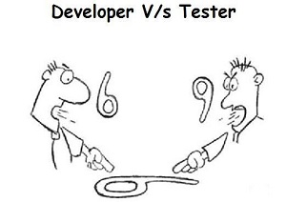
Независима гледна точка
Степени на независимост на тестването
1.Тестването се извършва от човека, който пише кода
2.Тестването се извършва от човек в същия екип като друг програмист/разработчик
3.Тестване от човек от друг екип, например екип от тестери
4.Тестването се извършва от друга организация (Test outsourcing, Certification)
Извършване на дейностите по тестването от различен от разработчиците човек или екип запазва независимата гледна точка върху системата . Чрез този подход се запазва безпристрастността и се постига по-високо ниво на ефективност при откриването на дефектите в приложението . ..

Slide 23

Методичност и систематичност
Тактичност и дипломатичност
Скептичност, особено по отношение на предположенията. Винаги търси доказателства
Внимание към детайлите
Отлични умения за писане и вербална комуникация ( за да обясни грешките ясно и с нужните детайли)
Желание да екпериментира, да опитва различни неща и да наблюдава и анализира резултатите от действията си
Технически умения в целия
технологичен стек на приложението
Задълбочени познания в Business domain на клиента.
Умение да приоритизира и организира
Умение да се адаптира и учи
Умения на добрия тестер
Комуникация
Сътрудничество вместо битки
Обсъждане на приложението, не на хората
Общ език

